Slide 1
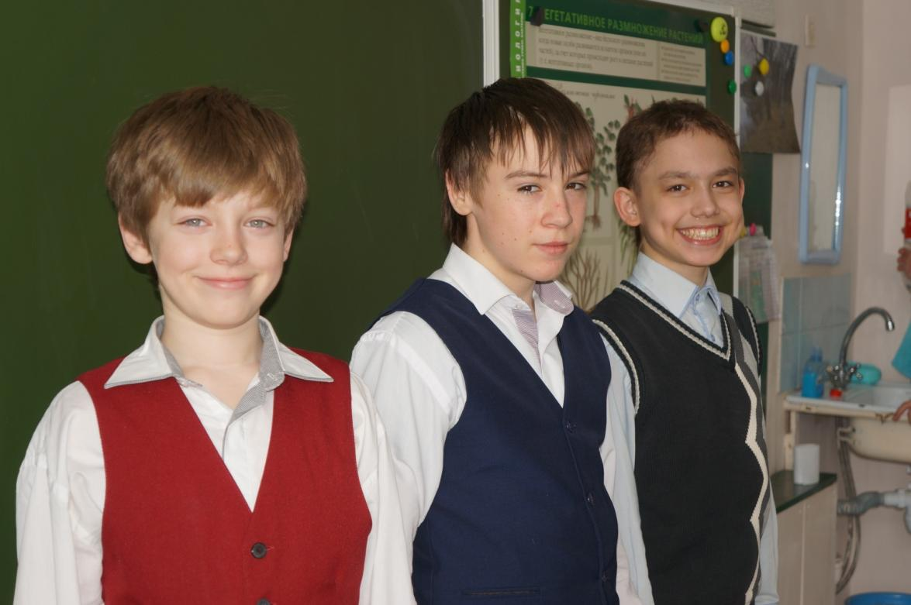
Здоровьесберегающие технологии и их применение
Карпунина С.И. Воспитатель 5»А» класса
КГКОУ школа 3
Комсомольск на Амуре

Slide 3
Модель здоровья
Физическое
Социальное
Психическое
Нравственное

Slide 4
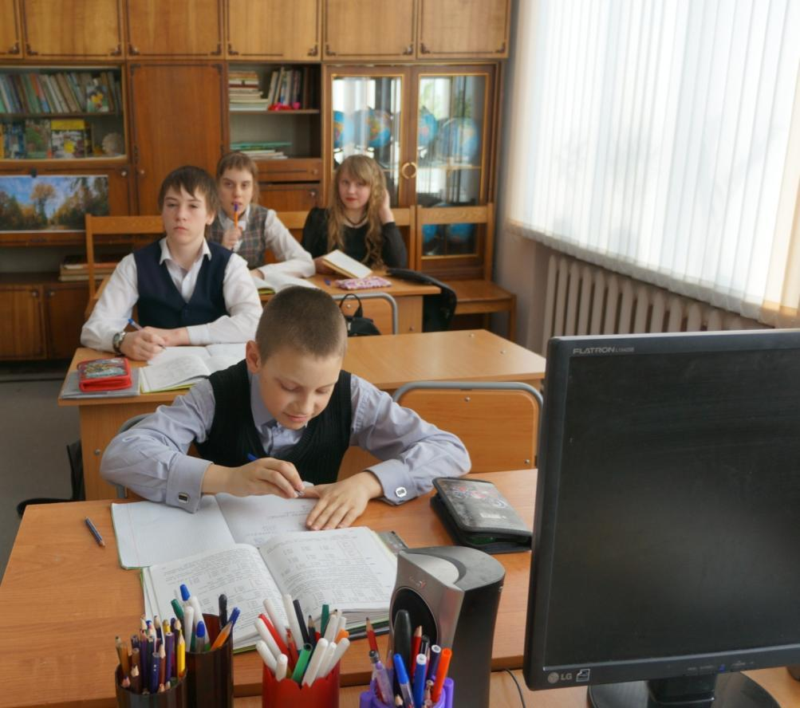
Здоровьесберегающие технологии
Система мер, включающая взаимосвязь и взаимодействие всех факторов образовательной среды, направленных на сохранение здоровья ребенка на всех этапах его обучения и развития.

Slide 5
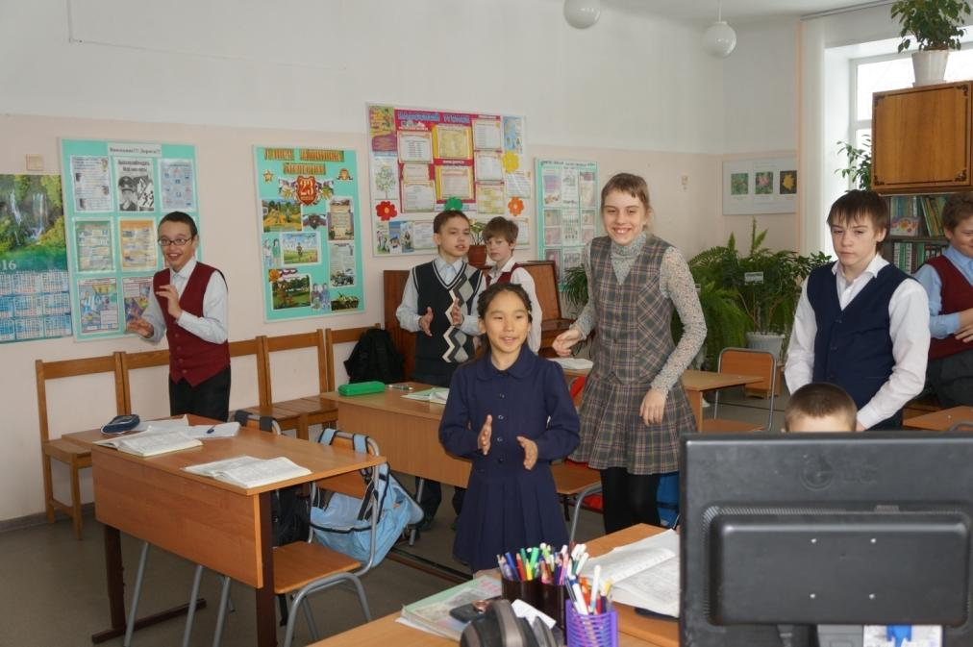
Цель здоровьесберегающих технологий - обеспечить школьнику возможность сохранения здоровья, сформировать у него необходимые знания, умения и навыки по здоровому образу жизни, научить использовать полученные знания в повседневной жизни.

Slide 6
Современные здоровьесберегающие технологии
Коррекционные технологии
Технологии обучения здоровому образу жизни
Технология стимулирования и сохранения здоровья

Slide 7
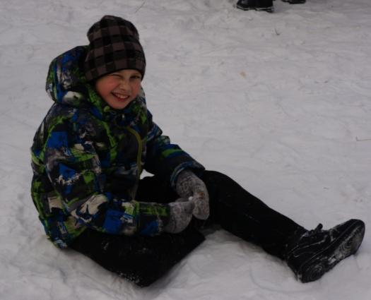
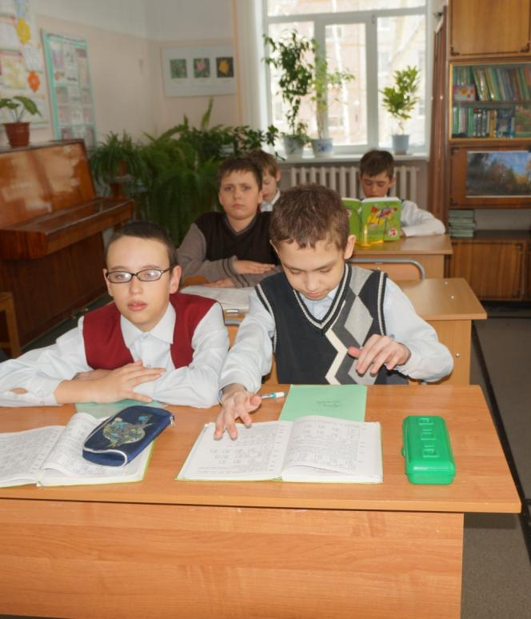
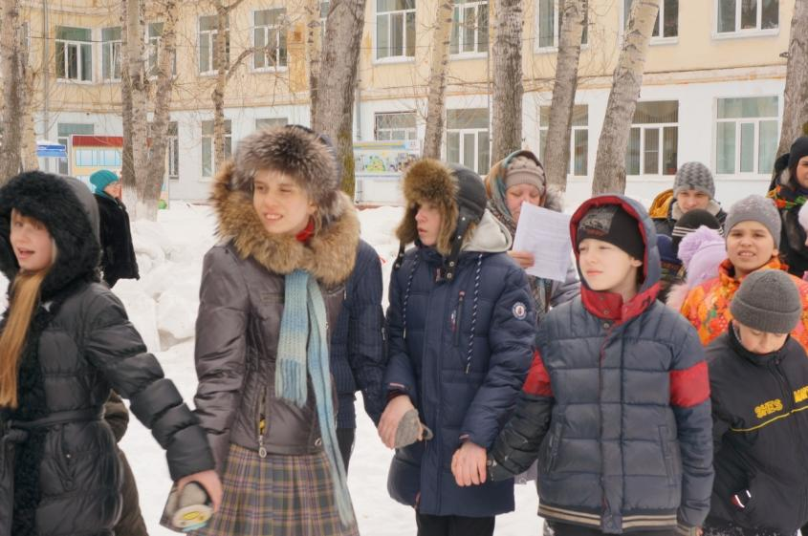
Создание благоприятного психологического климата в коллективе учащихся- это ещё одна основа здоровьесберегающей технологии

Slide 8
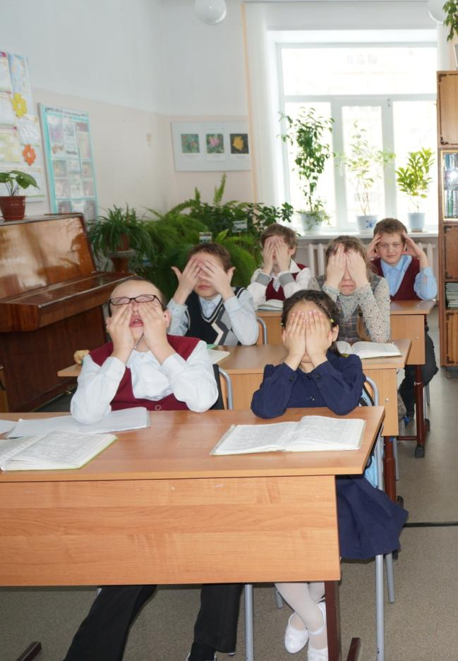
Технологии сохранения и стимулирования здоровья
Физкультурные минутки
Пальчиковая гимнастика
Дыхательная гимнастика
Ритмопластика
Релаксация
Совместные мероприятия с родителями

Slide 9
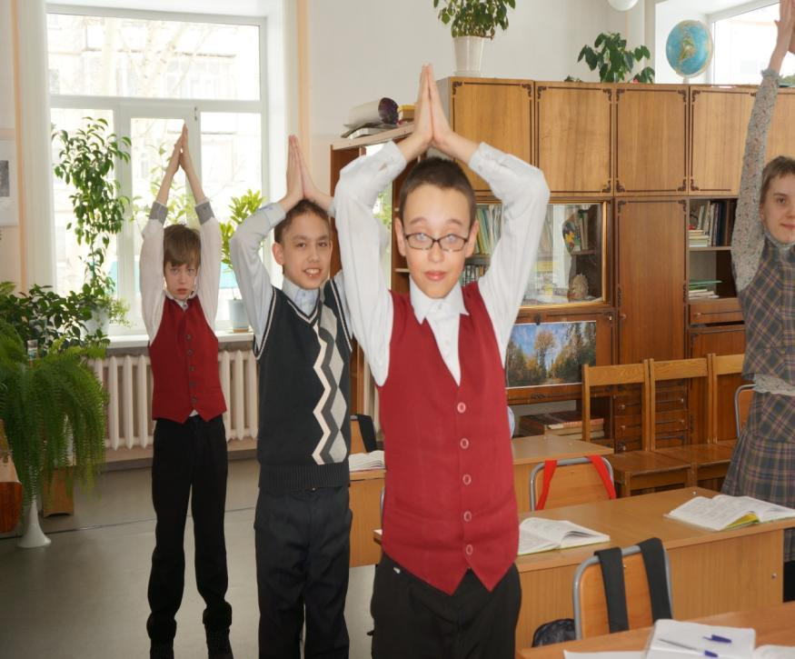
Технологии обучения здоровому образу жизни
Беседы о здоровье
Самомассаж
Игротерапия
Точечный массаж
Утренняя гимнастика
Активный отдых

Slide 10
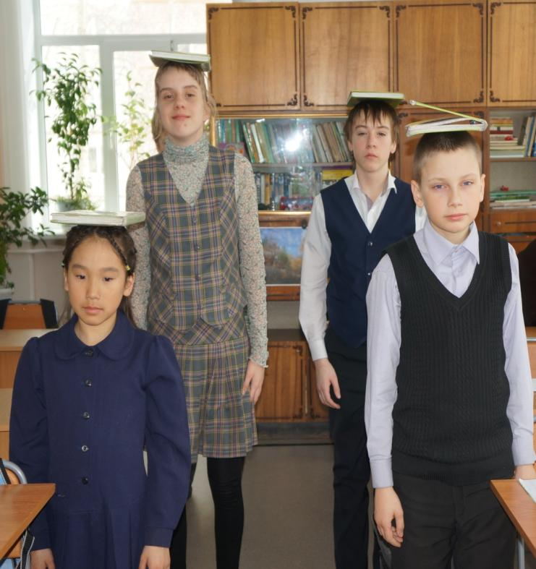
Коррекционные технологии
Арт терапия
Технология музыкального воздействия
Сказкотерапия
Фонетическая ритмика
Психогимнастика

Slide 11
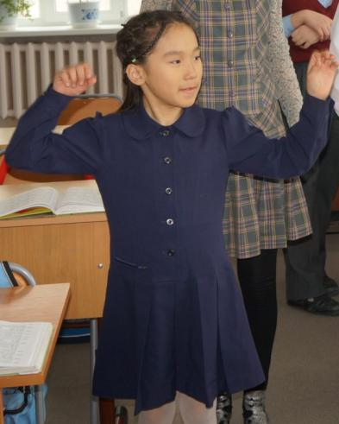
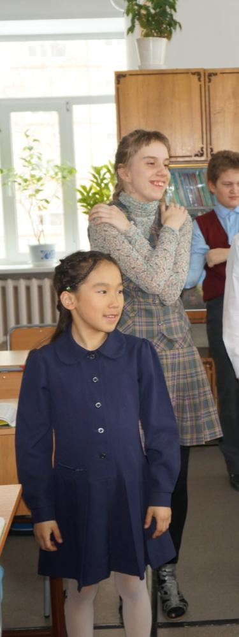
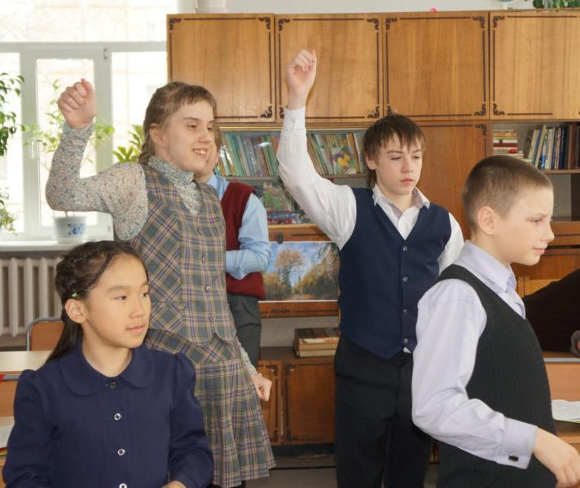
Элементы здоровьесберегающих технологий на занятиях самоподготовки

Slide 12
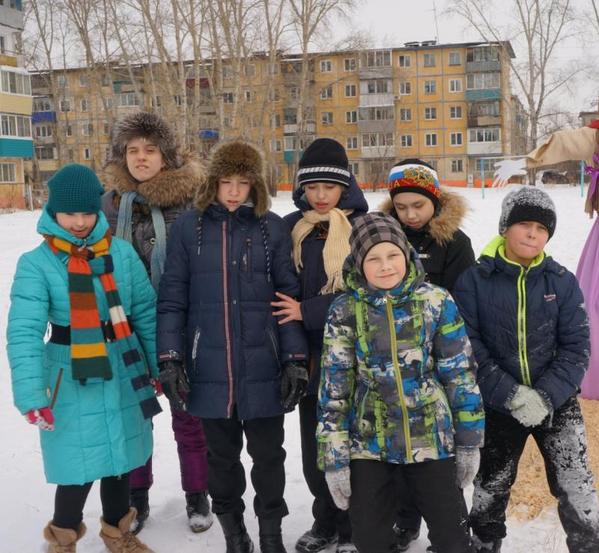
Главный критерий результативности здоровьесберегающих педагогических технологий -
влияние на развитие ребенка, увеличение резервов его здоровья и готовность ребенка легко адаптироваться к школьным нагрузкам.

Slide 13
Спасибо за внимание!

